Slide 2



Dashboards web: criação de Datatables e gráficos com Jquery

Slide 3


Douglas Marinho da Silva Engenharia da Computação – EC5
https://github.com/dglsmrnh
https://www.linkedin.com/in/douglas-marinho-silva/

Slide 4

Ferramentas e linguagens
HTML
Bootstrap
Jquery
Servidor (opcional)
JSON
DataTables
Gráficos
O plugin datatable
Configuração
Options
Eventos
Extensões
O plugin amCharts3
Configuração
Tipos de gráfico
Propriedades
Métodos
Eventos
Dashboard com dados da pandemia

Slide 5
Ferramentas para desenvolvimento
Qualquer editor de texto simples (não Word ou WordPad), como Bloco de Notas ou Notepad++ serve para desenvolver o código.
Se quiser um IDE que te auxilie na “programação” existem diversos como: VisualStudio Code, WebStorm. ATENÇÃO: a instalação destes pode necessitar a reinicialização do computador.
Minha recomendação: SublimeText. Meio termo entre os editores de texto e IDEs.
Navegador(es). Pode ser qualquer um. Firefox, Chrome, Opera.
https://www.sublimetext.com/

Slide 6
Ferramentas para desenvolvimento (opcional)
WampServer - para desenvolver o projeto utilizaremos um banco de dados MySQL que será disponibilizado.
Nossas consultas ao banco de dados serão feitas utilizando PHP, mas esses arquivos de consulta serão disponibilizados, já que o foco não é MySQL nem PHP.
Caso você conheça outra linguagem que também acesse um servidor pode utiliza-la. O único requisito é que os resultados da consulta retornada estejam no formato JSON.
https://sourceforge.net/projects/wampserver/files/WampServer%203/WampServer%203.0.0/

Slide 7
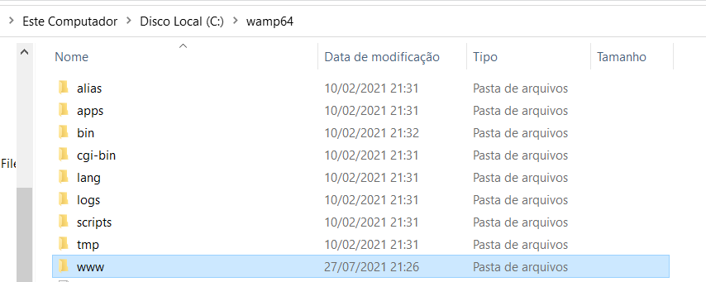
Organizando o servidor
Após instalar o WampServer basta executá-lo. Quando o ícone na barra de tarefas ficar verde seu servidor está funcionando.
Para rodar seus sites dentro do servidor é só copiar sua pasta para dentro da pasta c://wamp/www/

Slide 8
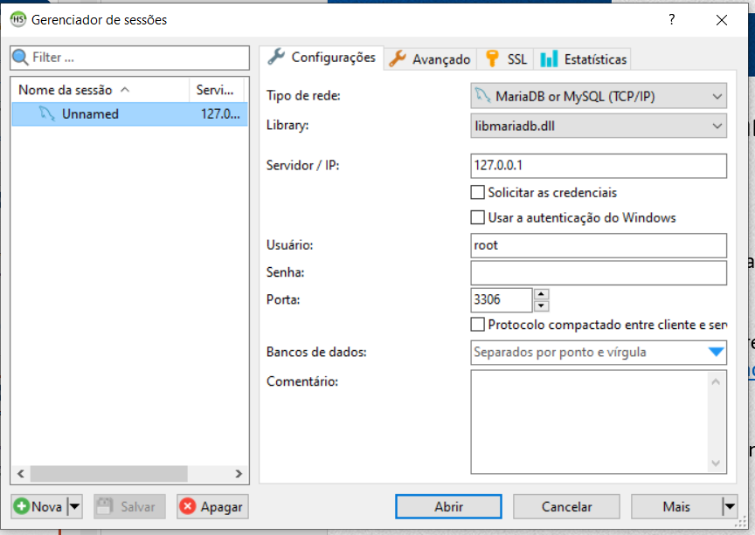
Importando o banco dados
O WampServer possui o banco de dados MySQL assim como suporte para a linguagem PHP.
Para usar o banco de dados MySQL recomendo baixar o programa HeidiSQL (https://www.heidisql.com/download.php ). ATENÇÃO: ele pode precisar que o computador seja reiniciado.
Ao abrir o HeidiSQL clique no botão novo
e em abrir

Slide 9
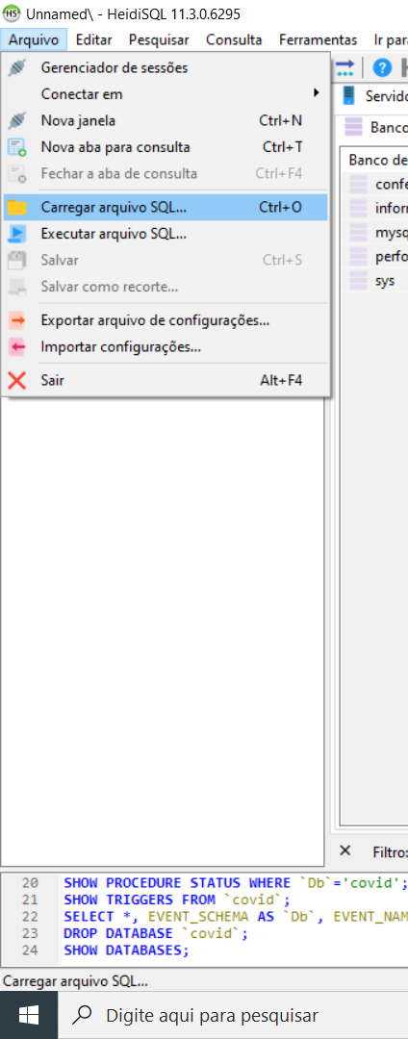
Importando o banco dados
Para importar o banco de dados com as informações sobre a pandemia, clique no menu arquivo e em executar o arquivo SQL.
Selecione o arquivo SQL disponibilizado.
Clique em sim se aparecer uma mensagem
na tela.
Pronto, carregamos um banco de dados sobre
a pandemia.

Slide 10
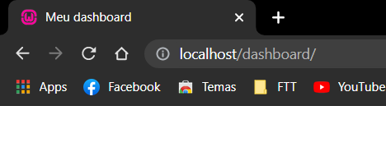
Acessando os seus sites por meio do servidor
Para acessar seus sites utilizando os servidor, basta:
Ter certeza que ele está funcionando (ícone verde na barra de tarefas).
Digitar no seu navegador localhost/nome_do_seu_site

Slide 11
Usando Jquery
Jquery é uma biblioteca Javascript muito útil para gerenciar os elementos de uma página HTML.
Ele funciona basicamente criando objetos com os elementos HTML da página e a partir desse objetos acessando e editando atributos dos elementos da página HTML.
<tag atributo=“valor">
$(elemento).metodo()

